Slide 1

IOT安全之道
風（Sys0p）
@雲淡

Slide 2
Preface
这张PPT很朴素（美工和她的小姨夫跑了）
如因排版引起不适，后果自负
自我介绍
Who Am I?
風（Sys0p）、云淡联合创始人、江苏省信息安全沙龙（JSEC）发起人
What am I doing?
漏洞攻防、APT攻击、IOT等新型网络安全，以及做一些有趣的产品。
IOT？
全称Internet of Things，万物互联，互联网的发展从人到物。

Slide 3










IoT Summary
终端设备硬件体系结构
运算器
控制器
存储器
输入设备
输出设备
软件结构
user
application
function
virtual machine
OS
Hardware
通信协议
WiFi、BLE、ZigBee、ZWave、6LowPAN、RF433、Bluetooth等等

Slide 4
IoT Security？
60%
设备的用户管理界面存在常见web安全漏洞
90%
设备、云端或者手机应用收集用户个人信息
80%
设备、云端或者手机存在默认密码或者弱口令
70%
设备、云端或者手机存在遍历
70%
各类通信传输未加密

Slide 5
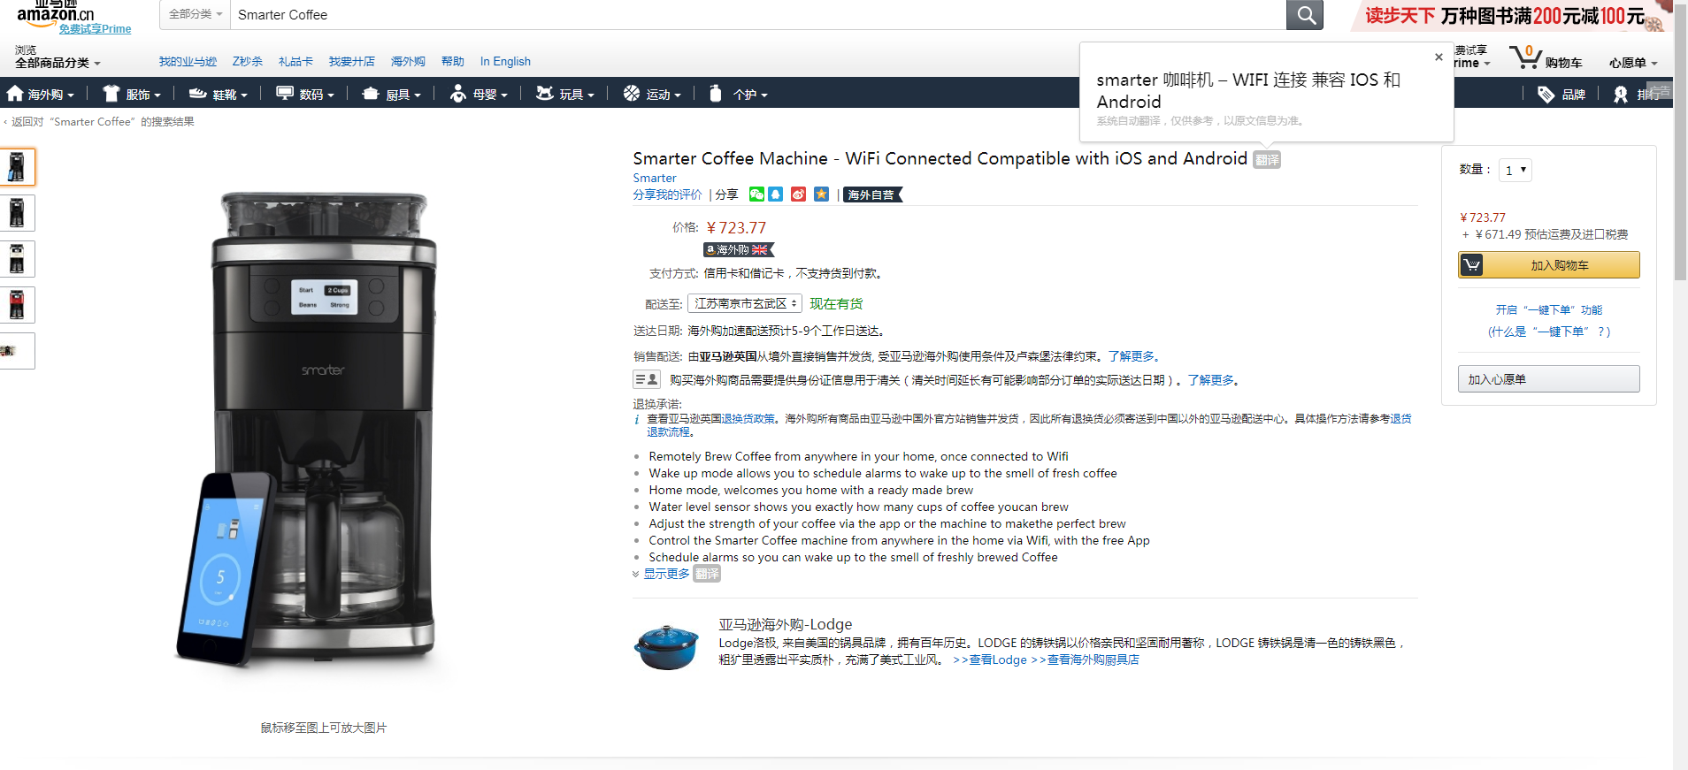
IoT Intrusion？
它是联网的，就有可入侵的前提
支持IOS和Android，通过WIFI链接
目的？
通过电脑控制咖啡机
方向？
嗅探-伪造通信数据？
WEB层漏洞？
会话劫持？
Or Other？

Slide 6
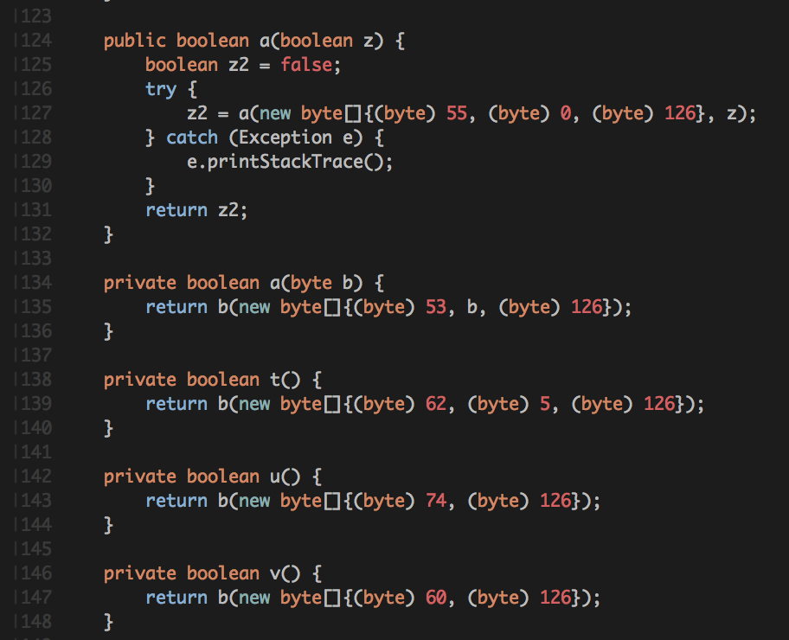
Coffee Security<1>
反编译
获得一些基本信息，比如咖啡机的指令、IP、端口
数据库通过TCP的2081端口传输
第一个字节：响应信息情况
第二个字节：状态码（0-成功，其余为错误代码）
最后一个字节：比如0x7e
如果将咖啡设置为5分钟：
发送的指令 0x3e 0x05 0x7e
返回的响应 0×03 0×00 0x7e

Slide 7
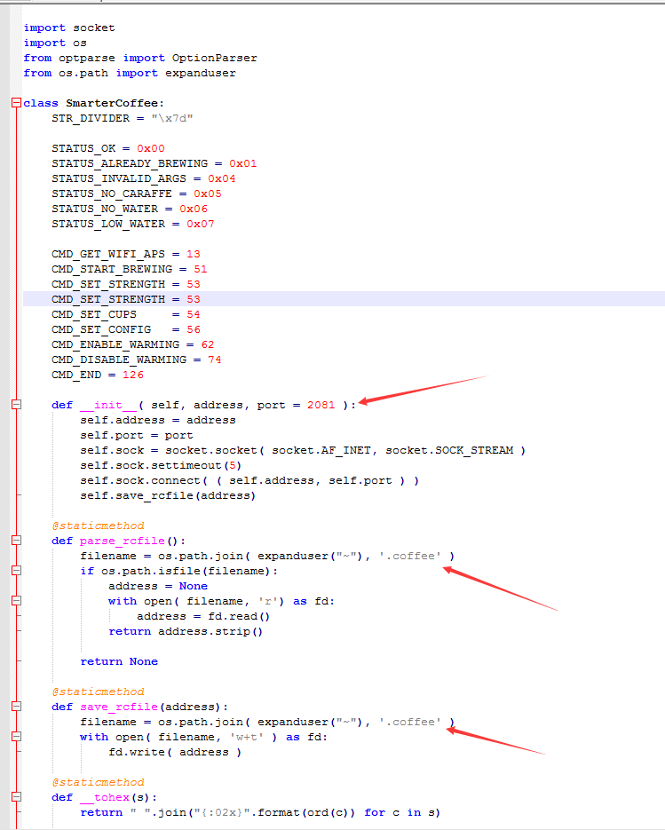
Coffee Security<2>
IP与端口
通过Py模拟字节码
每一个或一组数字表示一个cmd操作
Question?
端口未进过身份认证机制，导致任何局域网用户都可访问，无须认证。
传输数据未进过加密，例如：SSL/TLS加密

Slide 8

Coffee Security<3>

Slide 9
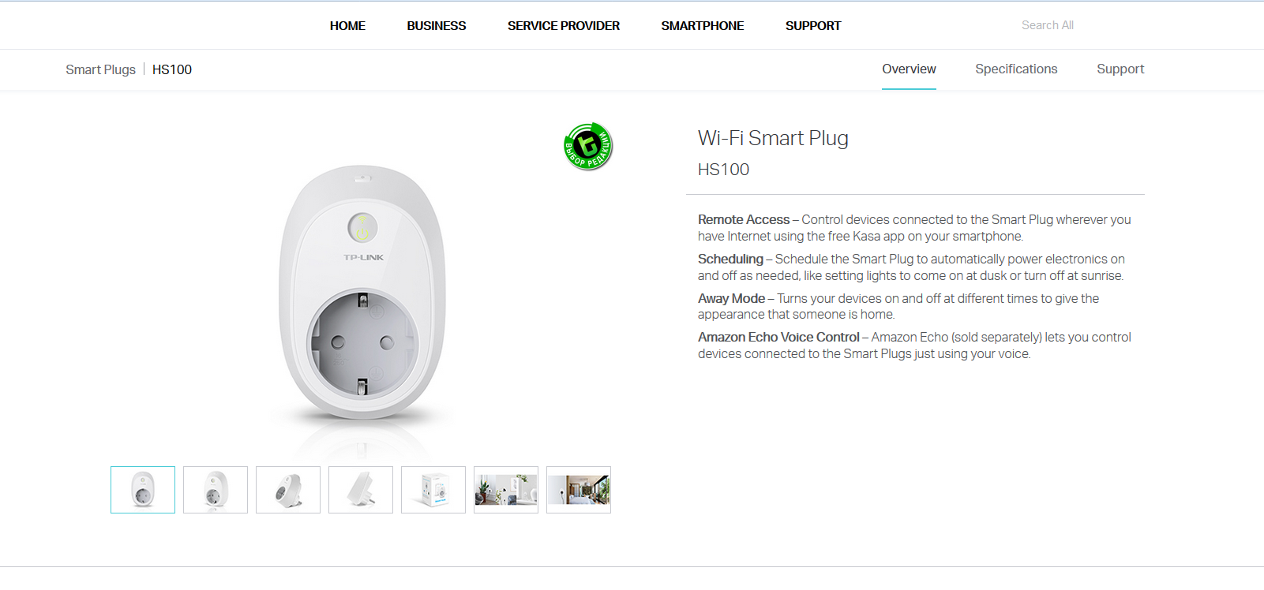
Plug Base Security<1>
从安全的角度来看这个产品
好的地方
云功能随时可以关闭
使用HTTPS
重要数据在本地储存
固件更新使用了RAS密钥签名
不好的地方
一般的通信加密协议
无身份认证机制，同咖啡机
使用了TDDP的调试协议（存在漏洞）

Slide 10

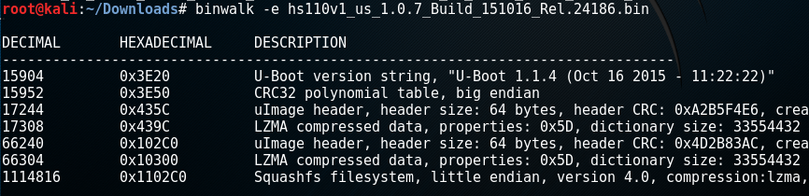
Plug Base Security<2>
安装和调试设备
逆向固件
从官方下载固件HS110(US)_V1_151016.zip
一个典型的嵌入式Linux系统
U-Boot Bootloader 1.1.4 - 引导
Linux Kernel 2.6.31—LSDK-9.2.0_U11.14 - 内核版本
Squashfs - 文件系统

Slide 11

Plug Base Security<3>
检查文件系统
/bin/busybox v1.01
/etc/newroot2048.crt
/bin/shd
/etc/shadow
root:7KBNXuMnKTx6g:15502:0:99999:7:::
#验证云服务器身份认证的文件
#破解出明文“media”
在固件中发现了Busybox
#!/bin/shif[ $1 = renew –o $1 = bound]then ifconfig $interface $ip netmask $subnet route del default route add default gw $router echo "nameserver $dns" > /tmp/resolv.conffi #执行
/sbin/udhcpc –b –H "HS100(US)" –i br0 –s /tmp/udhcpc.script #回显
Nmap
HTTP/1.1 200
OKServer: TP-LINK Smart Plug
Connection: close
Content-Length: 5
Content-Type: text/html
…
80／TCP
9999 / TCP
1040 / UDP

Slide 12
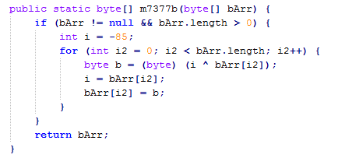
Plug Base Security<4>
反编译和抓包 - 自动密钥密码

Slide 13
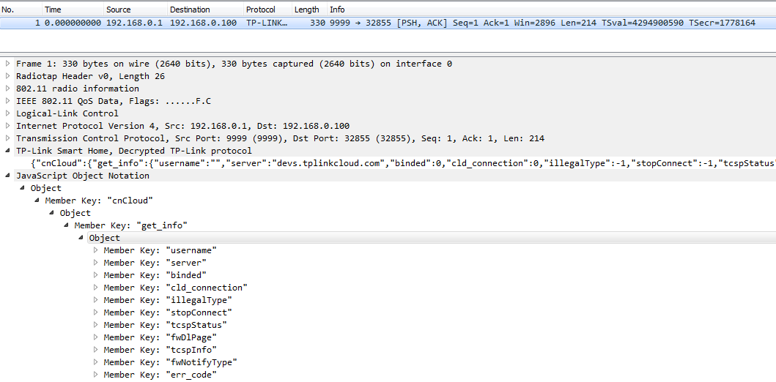
Plug Base Security<5>
Wireshark抓包

Slide 14
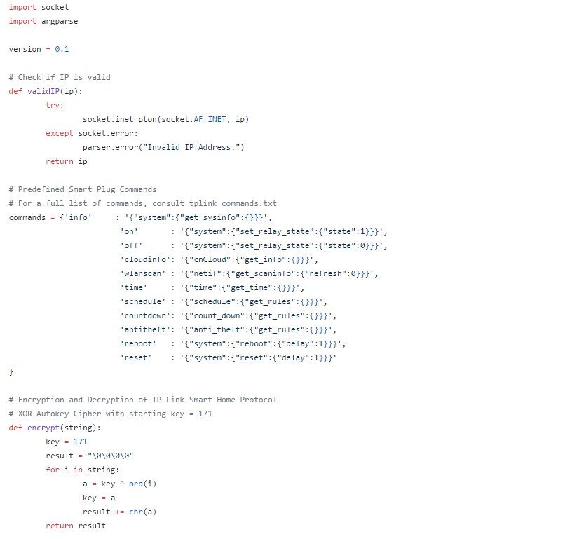
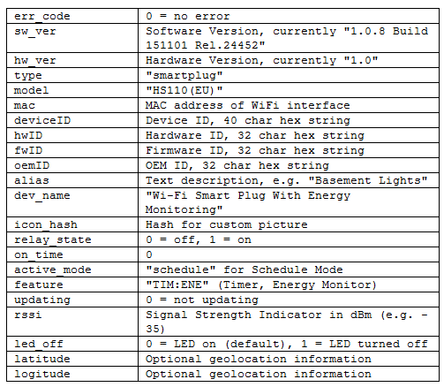
Plug Base Security<6>
用一个python执行JSON的命令
get_sysinfo
{"system":{"reboot":{"delay":1}}}
{"system":{"set_relay_state":{"state":1}}}
{"system":{"set_relay_state":{"state":0}}}

Slide 15

Plug Base Security<7>
后续
通过{“netif”:{“get_scaninfo”:{“refresh”:1}}}可以扫描附近的热点，链接任意WIFI
TDDP协议漏洞？
入侵云服务器？

Slide 16
Hidden danger
数据储存
身份认证措施不当/无身份认证机制
服务端配置不当
会话劫持
未加密传输/普通加密
常见WEB漏洞
API的安全
未经身份验证的更新机制

Slide 17
IoT Defense
注重安全的开发和测试
应用层
安全地使用 cookie
控制用户输入，设置白名单
信息储存加密
安全的传输和配置
网络/传输层
设备的身份验证（只有受信任的设备才能发送数据）
防范各类中间人攻击
传输、通信协议的加密
安全的传输和配置
设备/网关
防火墙和固件、补丁的更新
网关欺骗，例如内存加密、身份认证
储存，篡改排队或缓存的命令控制数据

Slide 18
谢
風（Sys0p）
@雲淡

